Slide 1
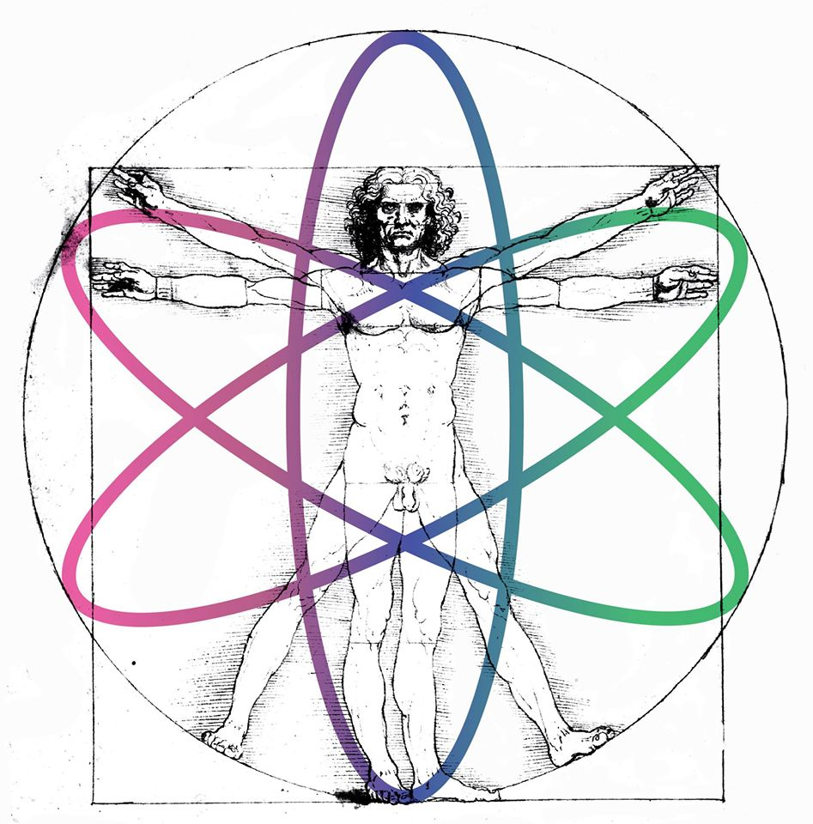
Escuela José Antonio Balseiro 2016
Nuevas Tendencias en Investigación en Física Médica
Introducción a muchas cosas
Viernes: Interacción de la radiación y Detectores
Hernán Asorey
asoreyh@cab.cnea.gov.ar
Laboratorio Detección Partículas y Radiación
Centro Atómico Bariloche

Slide 2
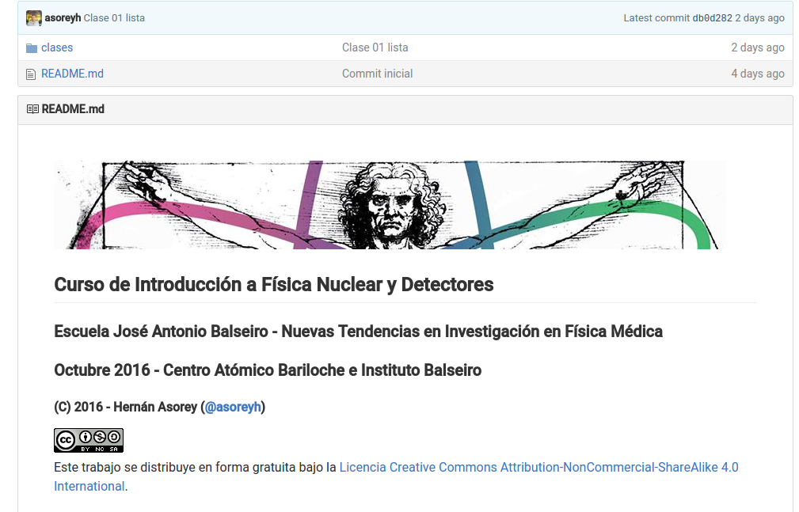
Clases en https://github.com/asoreyh/intro-nuclear-fisica-medica

Slide 3
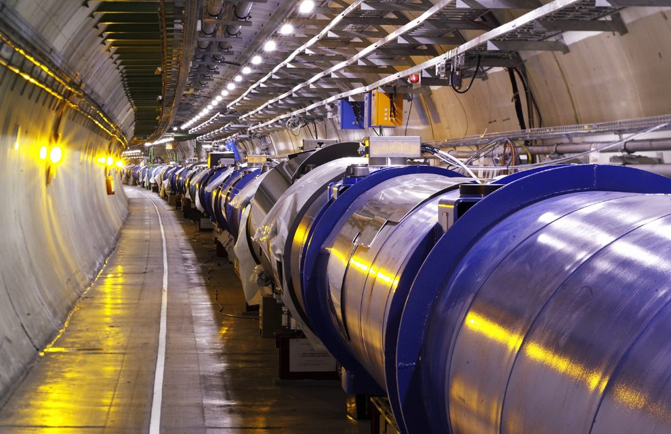
Aceleradores

Slide 4
Radio de giro
La componente magnética de la fuerza de Lorentz es perpendicular a la dirección de movimiento:
Movimiento circular, aceleración centrípeta (¡usar γm para el caso relativsita! Gracias Feynmann)
El período es entonces:

Slide 5
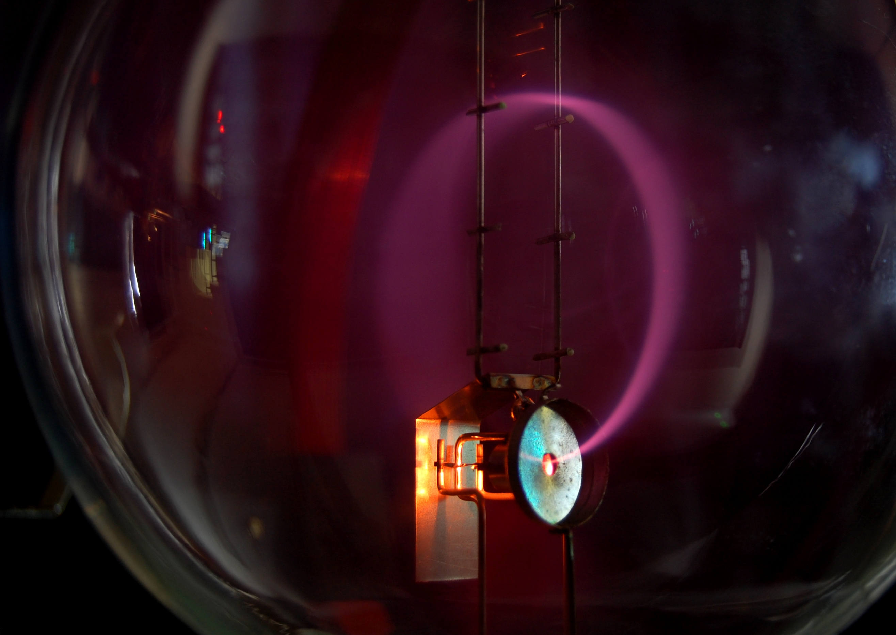

Slide 6
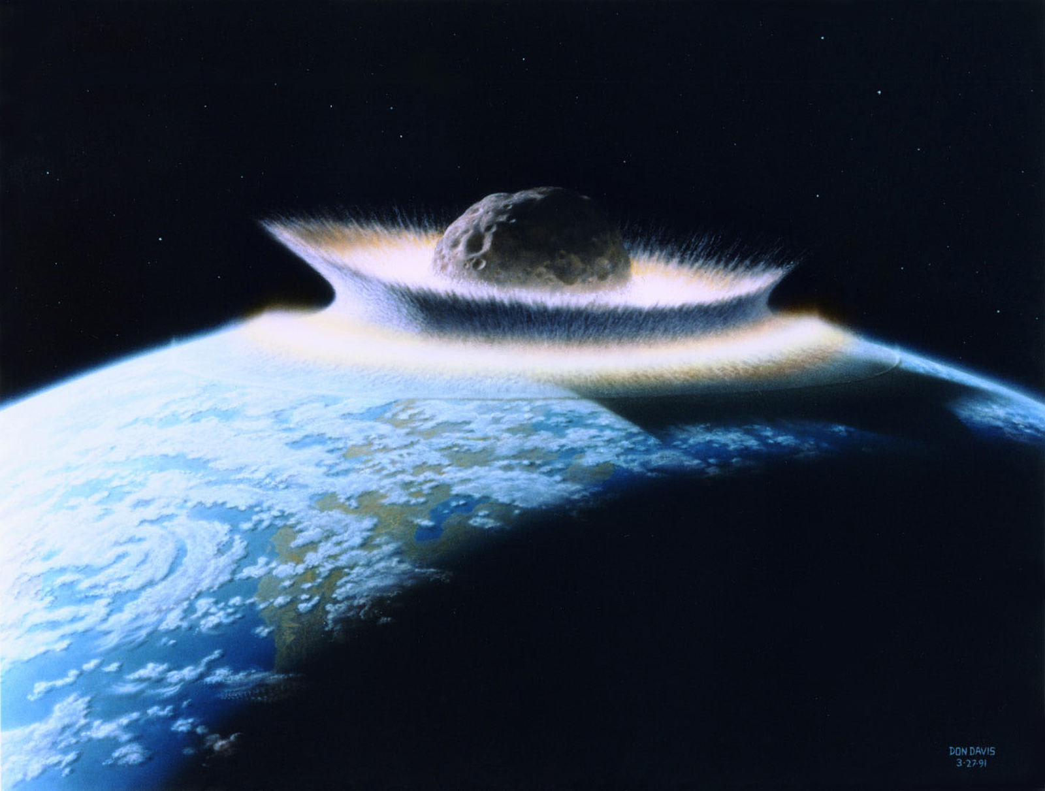
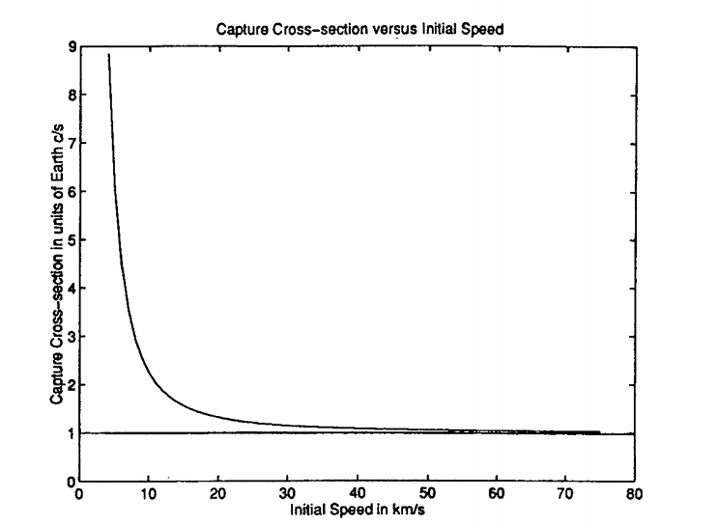
Sección eficaz de captura de asteroides
sin interacción gravitatoria, 1

Slide 7
Luminosidad de un acelerador
Número de eventos detectados (N) como en un cierto tiempo (t) respecto a la sección eficaz de interacción (σ)
La luminosidad integrada es la integral en el tiempo:

Slide 8
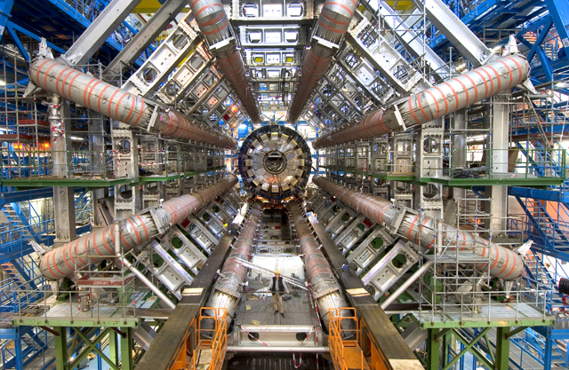
Detectores, porque medir es interactuar

Slide 9
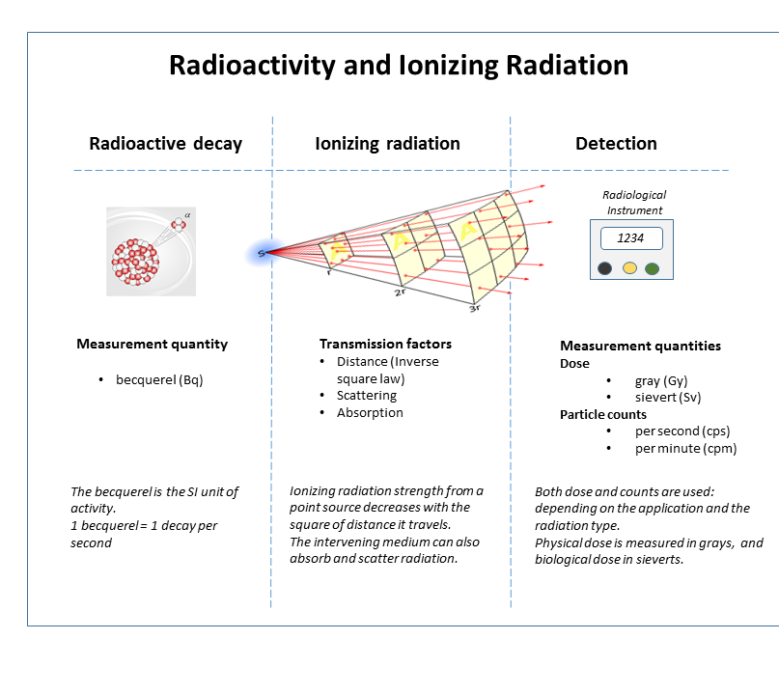
Radiación y Unidades
Dosis absorbida, D
Energía recibida en forma de radiación ionizante por un medio
[D_{R,T}] = J/kg = Gy (gray)
(1 rad = 0.01 Gy)
Dosis equivalente, H_{T}
Incluye el efecto biológico de los distintos tipos de radiación ionizante:
Dosis efectiva, H
considera el efecto sobre los distintos tipos de tejidos

Slide 10
Poder de frenado ver p. ej., Knoll Cap 2.
Es igual a la energía perdida (por partículas cargadas) por unidad de camino recorrido en el medio
Luego el rango recorrido depende de la energía inicial E₀
(CSDA: continuous slowing down approximation)
X:

Slide 11

dE/dX muones en agua

Slide 12

dE/dX electrones en agua

Slide 13
dE/dX electrones vs muones en agua

Slide 14


Pico de Bragg
<
A bajas energías, las pérdidas en partículas cargadas son prop. a v⁻²
Ver y probar el código adjunto en materiales, stopping.py

Slide 15
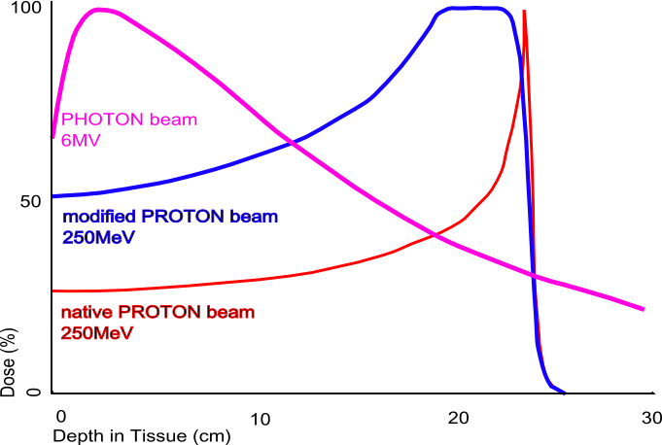
Pico de Bragg
<

Slide 16
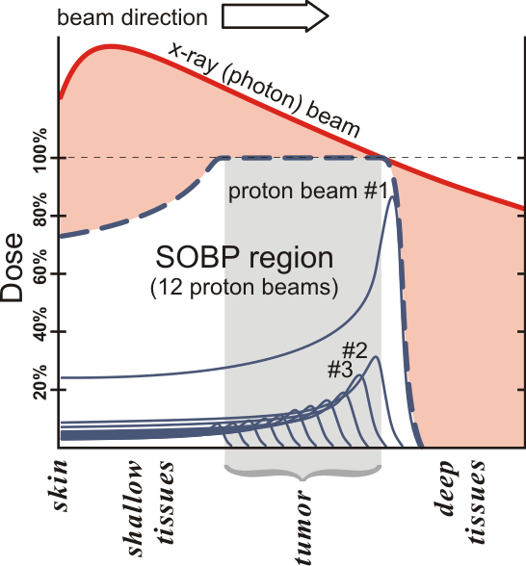
Pico de Bragg, haces múltiples

Slide 17

Rango de electrones en agua
<

Slide 18
Longitud de interacción X_{EM}
A medida que la partícula avanza, pierde energía
  Ionización → Colisiones
  Radiativas → Producción de nuevas partículas
En general, se define:
“Longitud interacción de electromagnética X_{EM}”
  Cantidad de materia atravesada (en g/cm²) cuando un electrón pierde una fracción 1-e⁻¹ (~63%) de su energía original
  7/9 del camino libre medio de producción de pares para un fotón
Particle Data Reference Book (RPP-PDG, incluído) → http://pdg.lbl.gov

Slide 19
Energía Crítica
Energía crítica es la energía a la cuál las pérdidas por ionización luego de recorrer una longitud de interacción son iguales a la energía del electrón
ó
Energía a la cuál las pérdidas por frenado se igualan a las pérdidas por ionización

Slide 20
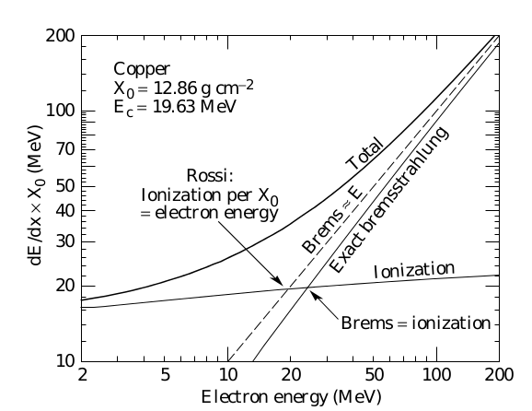
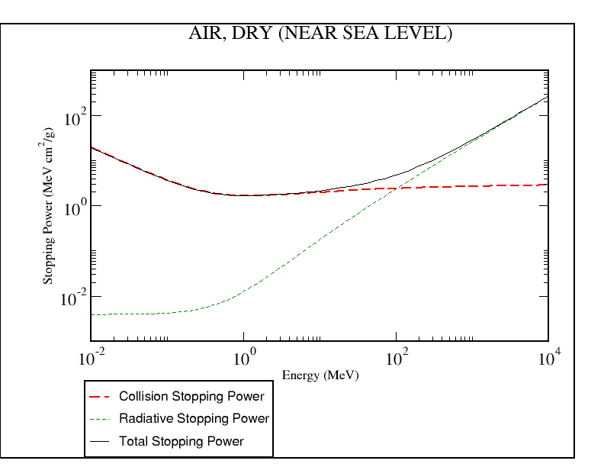
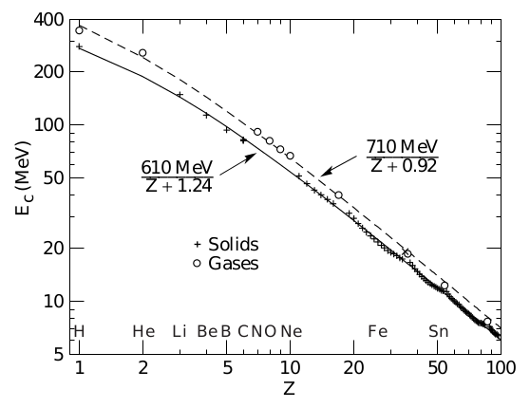
Energía crítica para electrones
(ver p. ej· RPP-PDG cap 32)

Slide 21
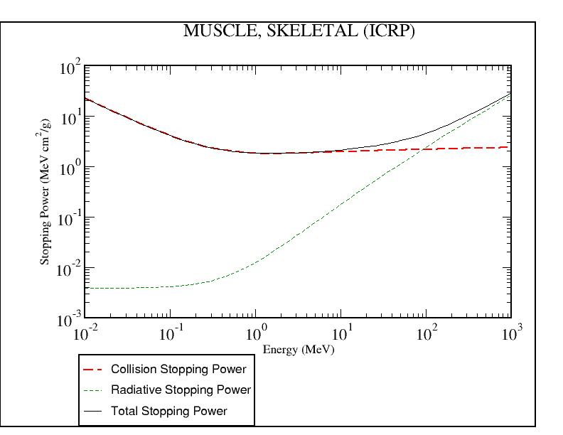
Otros medios
E_{c}: Energía Crítica
dE/dX|_{ioniz} = dE/dX|_{Radiativas}

Slide 22
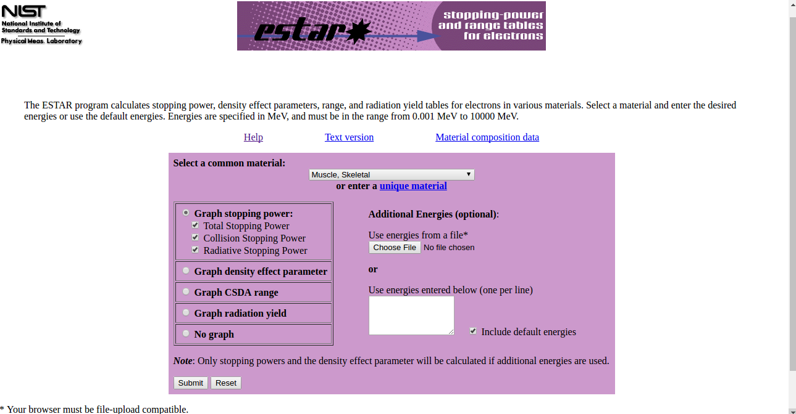
estar/pstar/astar/XCOM
https://www.nist.gov/pml/stopping-power-range-tables-electrons-protons-and-helium-ions

Slide 23
Efecto Cherenkov simplificado
c/n dt
θ
β c dt
Medio material con índice de refracción n = cte
Partícula cargada con velocidad β c > (c/n)
Jackson, Classical Electrodynamics

Slide 24
Barrera del sonido

Slide 25
Efecto Cherenkov, el regreso
En un medio material ligeramente absorbente, con permitividad ε(ω) y número atómico <Z>, una partícula con velocidad β=v/c produce:
Reagrupando e integrando, obtenemos el número N de fotones Cherenkov producidos cuando la partícula avanza l en el intervalo λ₁ y λ₂
Ecuación de Frank-Tamm
<
Jackson, Electrodynamics, 3rd Ed

Slide 26
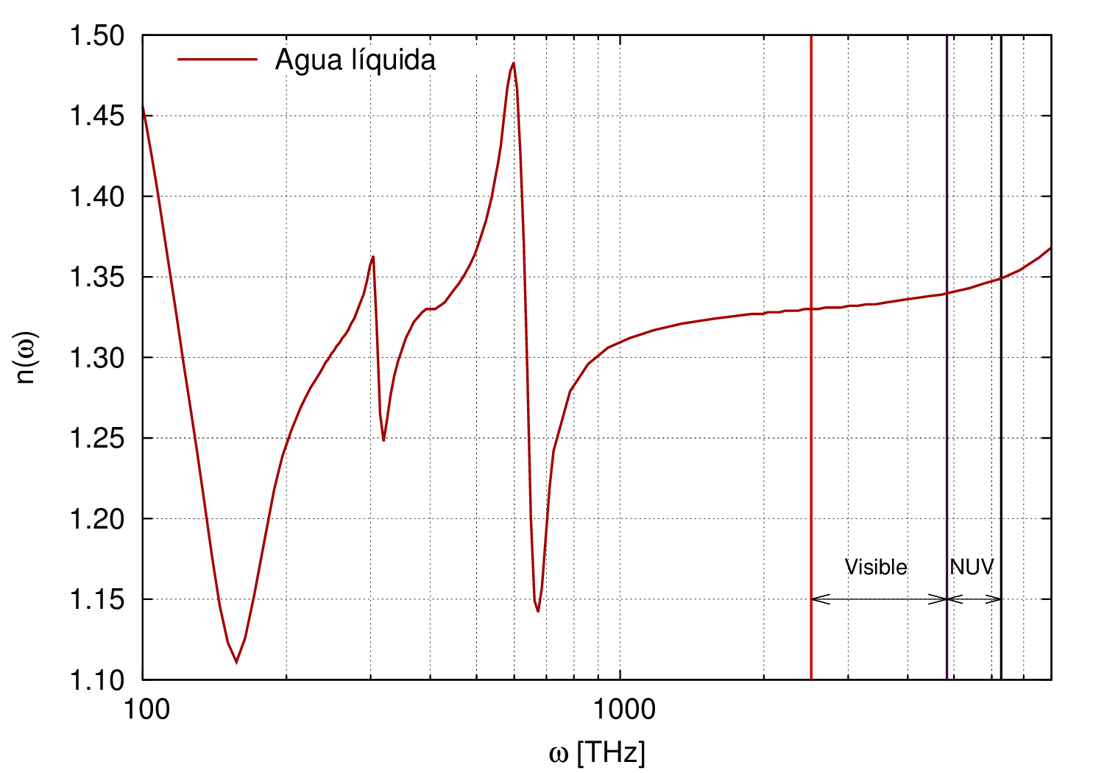
Índice de refracción agua
Emisión
Cherenkov
en Agua
Absorción
del agua
n=1.333
Condición Cherenkov

Slide 27
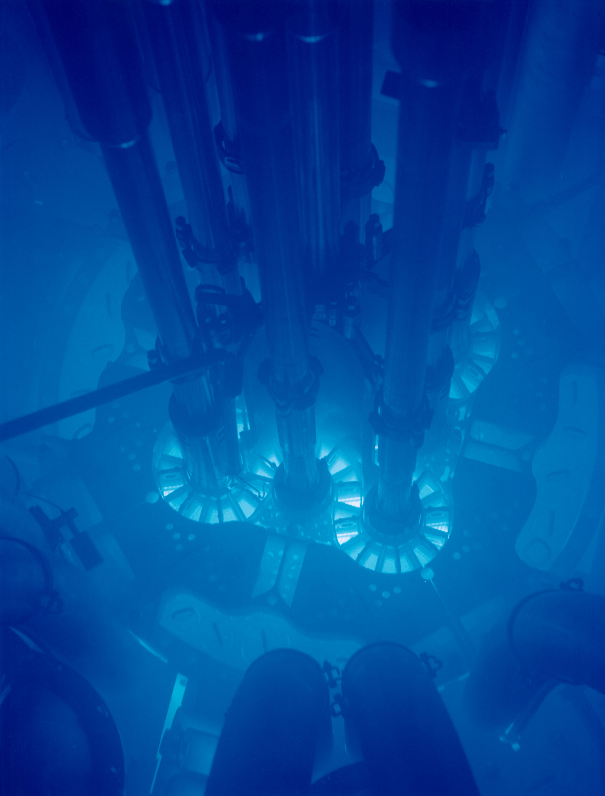

Slide 28
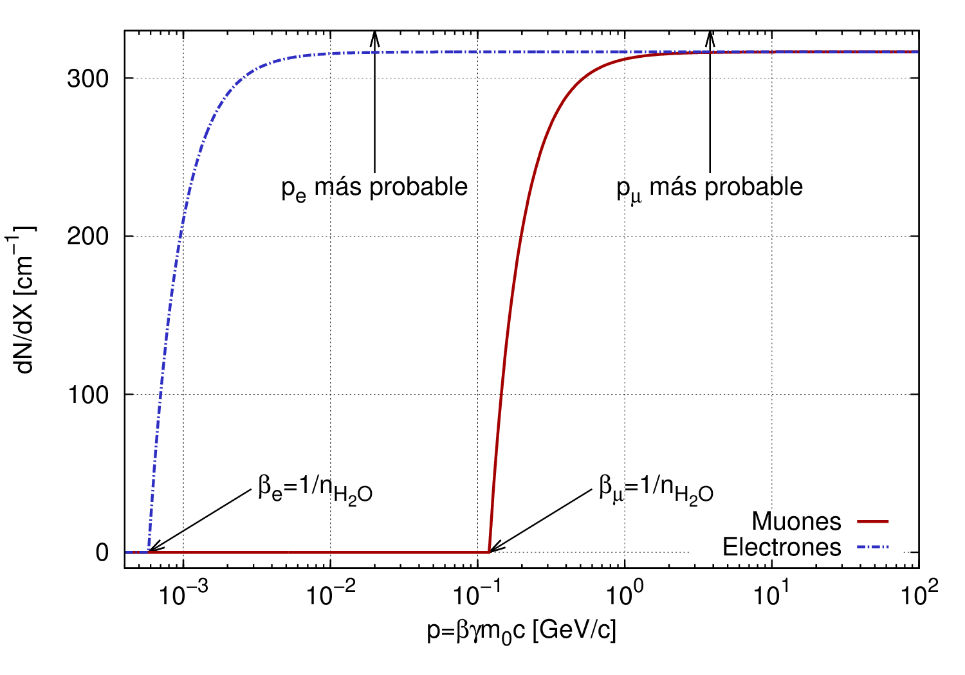
Producción Cherenkov en agua
(para n=cte y en el rango de interés PMT R5912)

Slide 29

¿Qué pasa con los fotones? ver p. ej. Attix cap. 7, Knoll cap. 2
Particulas sin carga
Pero hay dos efectos adicionales:
  1) Producción de pares: un fotón puede producir un par que produzca señal
  2) Compton: por scattering compton un electrón puede ser promovido

Slide 30

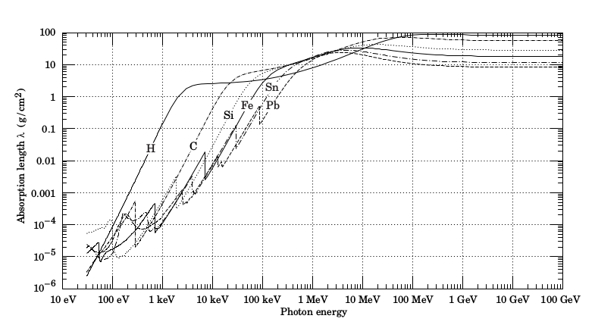
Efecto fotoeléctrico
Interacción de baja energía
La energía máxima del electrón emitido es:
La función trabajo depende del material
Es posible identificar la energía de ligadura de las capas atómicas

Slide 31
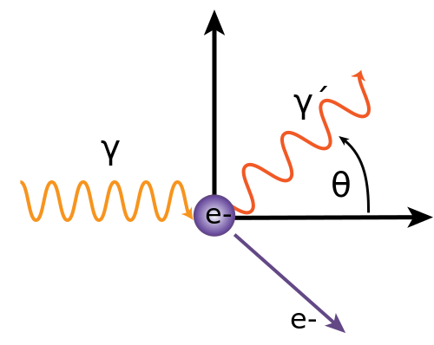
Efecto Compton
Dispersión inelástica de fotones con partículas cargadas libres (la dispersión de Thompson es elástica):
La energía transferida depende de θ, máximo:

Slide 32
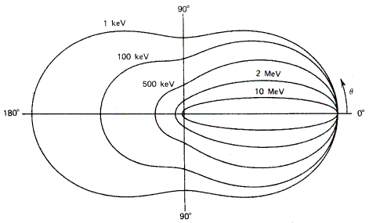
Formula de Klein-Nishina
Sección eficaz diferencial Compton como función de la energía (gráfico polar)

Slide 33
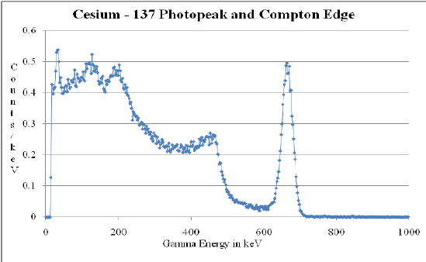
Talón de Compton (Compton edge)

Slide 34
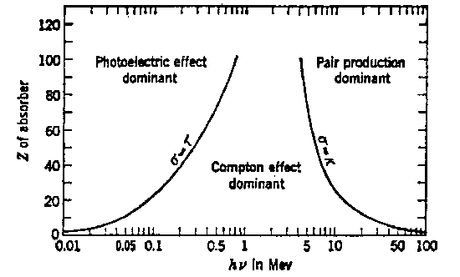
¡Importante!
Para poner como fondo de pantalla

Slide 35
Coeficiente de atenuación (lineal)
(ver p. ej. Attix cap. 3)
Un haz de fotones podrá sufrir diferentes interacciones con el medio → la intensidad del haz se ve afectada por dichas interacciones
La probabilidad de interacción quedará determinada por las secciones eficaces de los distintos procesos
Definimos al coeficiente de atenuación como la probabilidad total de interacción por unidad de longitud recorrida en el medio
σ_{R} es Rayleigh, τ es fotoeléctrico, σ es Compton, y κ es creación de pares.
El camino libre medio, λ, será la distancia promedio entre dos interacciones,
Luego, para un haz de intensidad I₀ que atraviesa un medio de espesor l:

Slide 36
Coeficiente de atenuación másico
μ varía con la densidad del medio: para el mismo material, dependerá del estado del medio (sólido, líquido, gaseoso).
El coeficiente de atenuación másico está corregido por ρ:
Y luego,
El término de Rayleigh (dispersión elástica) se incluye para haces estrechos (la dispersión afecta el haz)

Slide 37
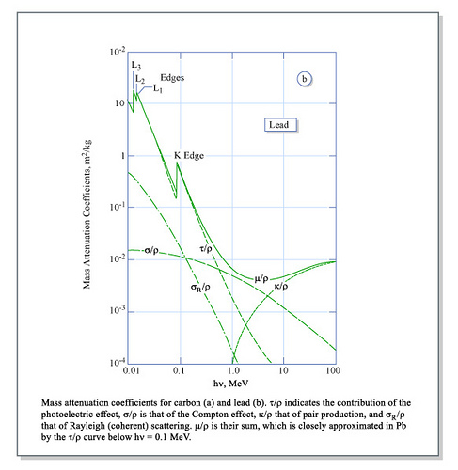
Coeficiente de atenuación másico

Slide 38
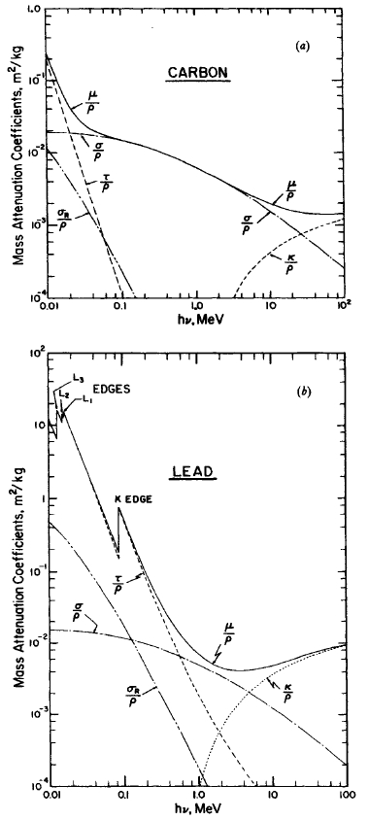
Coeficiente de atenuación másico: efecto del Z

Slide 39
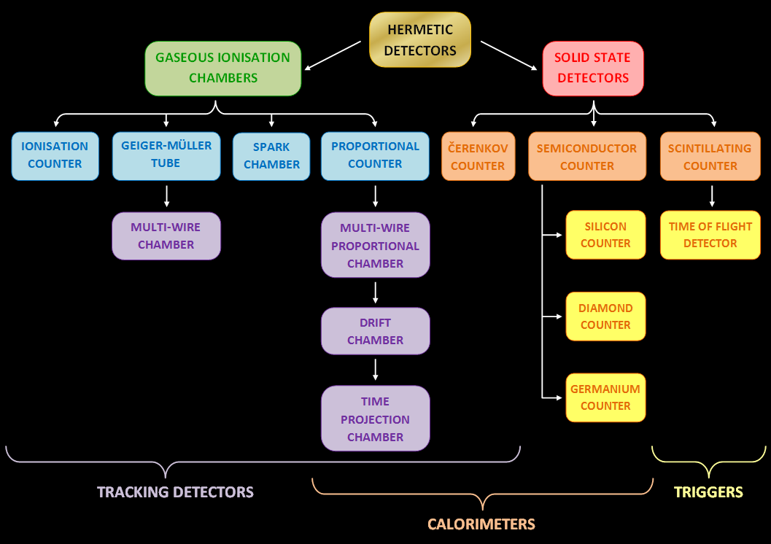
Detectores de radiación y partículas

Slide 40
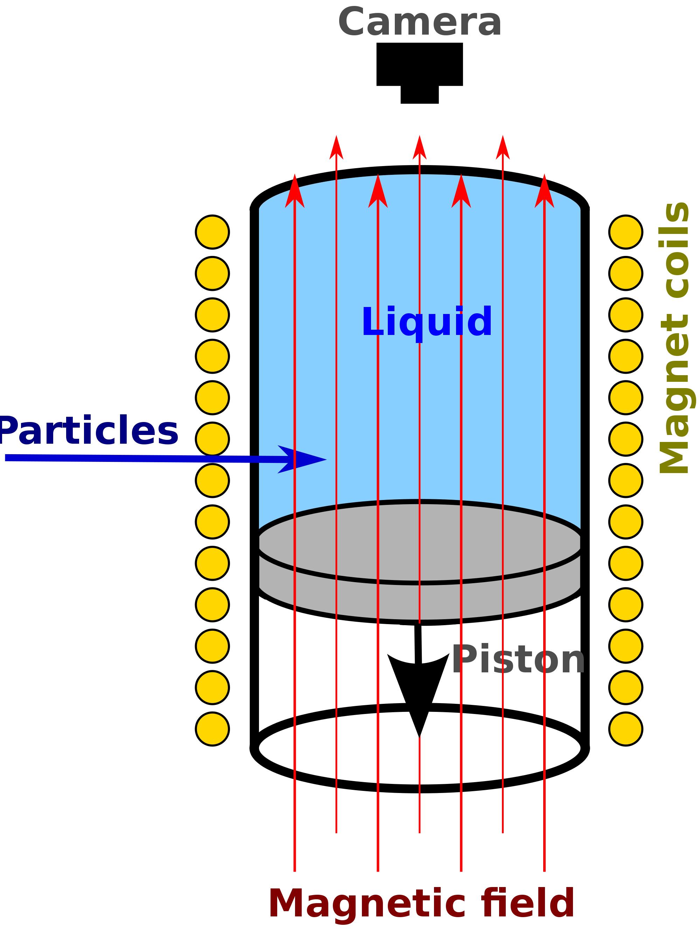
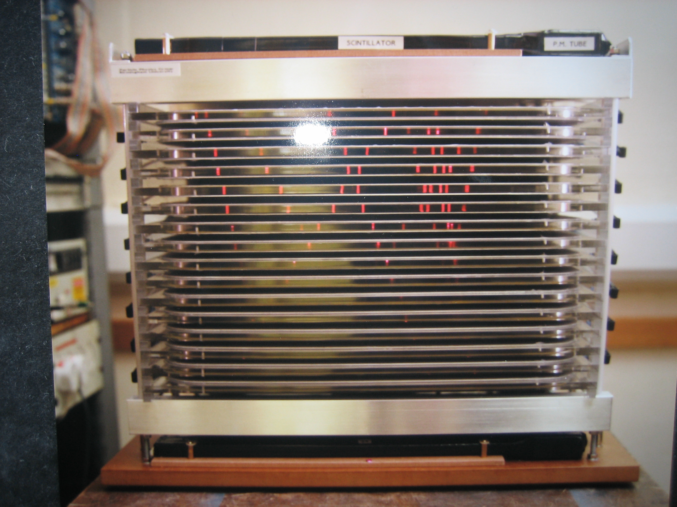
Detectores
Knoll cap. 4
Registro o inferencia de
  Posición, tiempo de arribo, Tipo (carga, masa), Energía

Slide 41
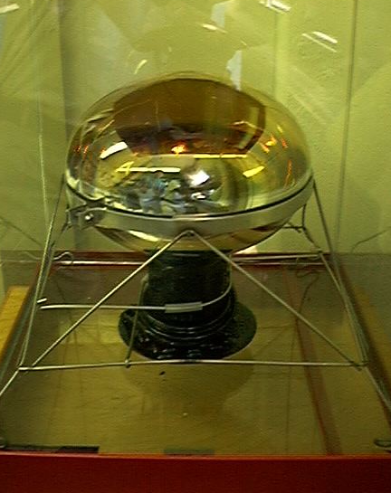
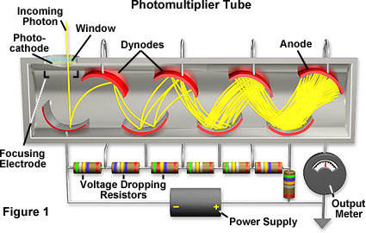
Fotomultiplicador, AKA fototubo, AKA “PMT”
Knoll cap. 9

Slide 42
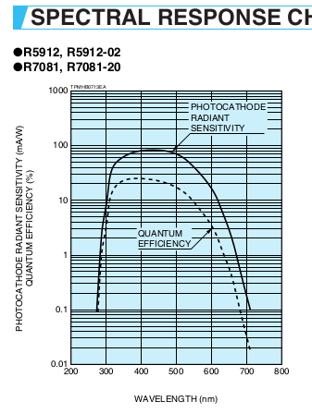
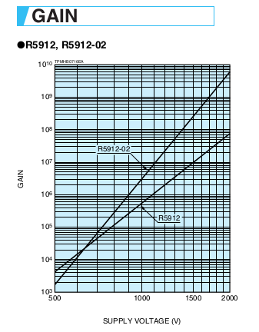
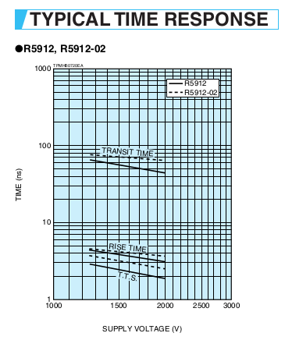
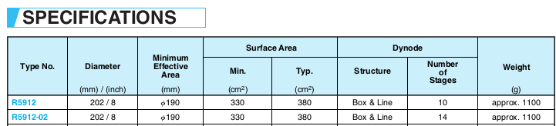
Hamamatsu R5912

Slide 43
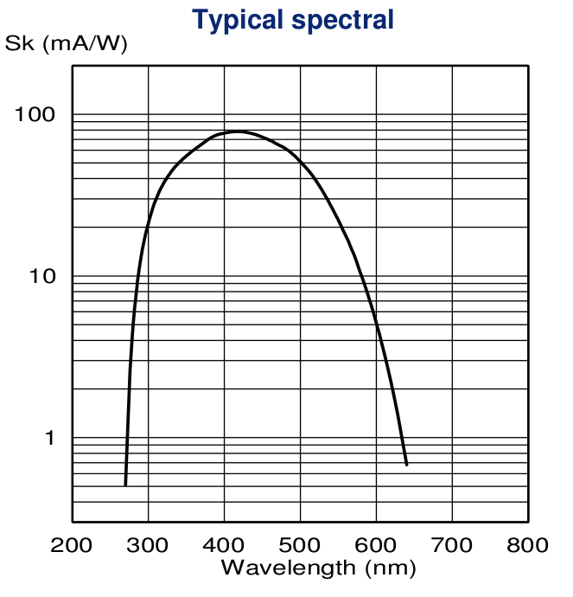
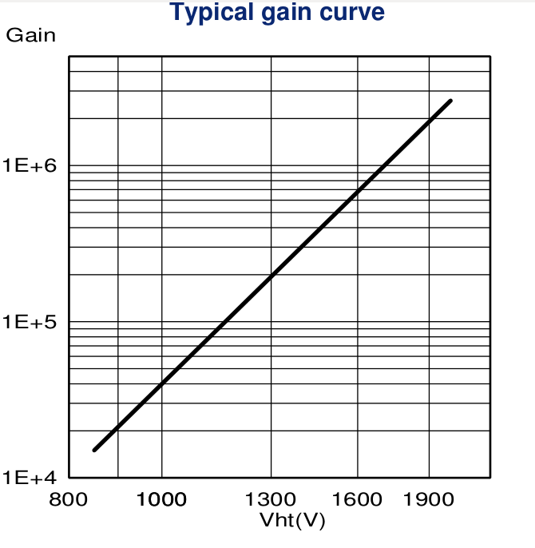
Photonis XP-1805, 202 mm diámetro

Slide 44
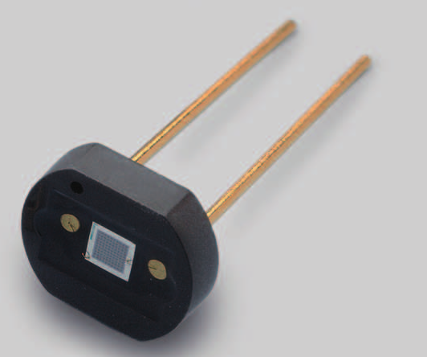
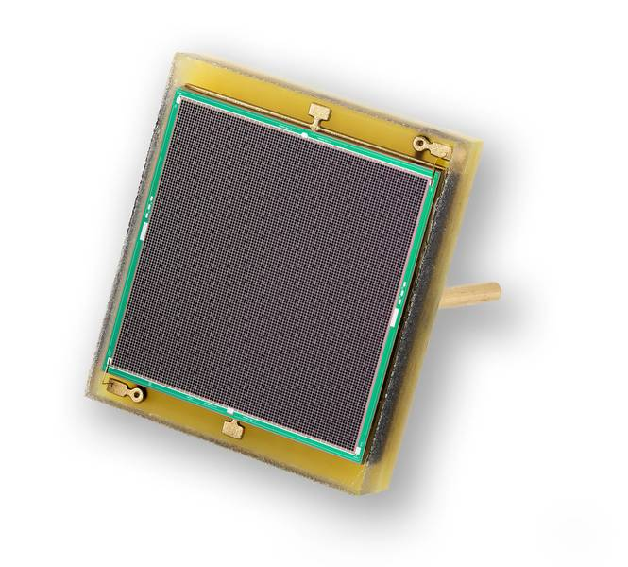
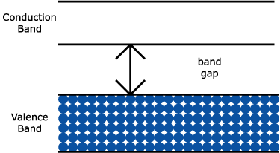
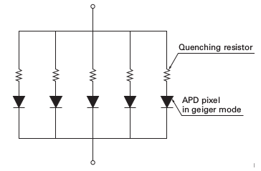
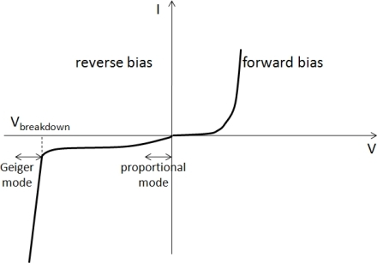
Silicon PhotoMultiplier (SiPM)
Semiconductor
~ 3600
Muchas celdas
Diodo polarizado en inversa
Tensión a la que
empieza a conducir
Tensión aplicada al SiPM
Notes:
El otro componente principal del experimento es el llamado Silicon Photomultiplier, o SiPM como le voy a decir a partir de ahora. Se trata de unos bichitos como el que se ve en la primera foto, de un centímetro de largo aproximadamente. La zona de detección es el cuadrado que se ve en la segunda, que está compuesto por muchas celdas, del orden de 3600, cada una de 50 micrones de lado. La idea es que el conjunto de celdas funciona como un conjunto de diodos en paralelo polarizados en inversa. Los SiPM son semiconductores que ven promovido un electrón de la banda de valencia a la de conducción cuando lo atraviesa un fotón. Los SiPM son esencialmente diodos, optimizados para trabajar en la zona de ruptura. Algo importante a remarcar son estas tres tensiones que aparecen acá, la de breakdown o ruptura, que es la tensión a la cual el diodo empieza a conducir. La de bias, que es la que uno aplica sobre el SiPM. Se define entonces la tensión de overvoltage como la diferencia entre ellas, y es importante porque características del sistema de medición como la ganancia y el ruido dependen fuertemente de ella. Entonces se tiene la tensión de breakdown, y uno aplica una tensión de bias mayor de modo que conduzca todo el tiempo, pero cuando pasa un fotón conduce mucho más con pequeños cambios de tensión, debido a que estamos en el régimen de ruptura.

Slide 45
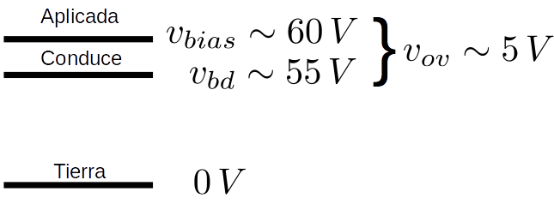
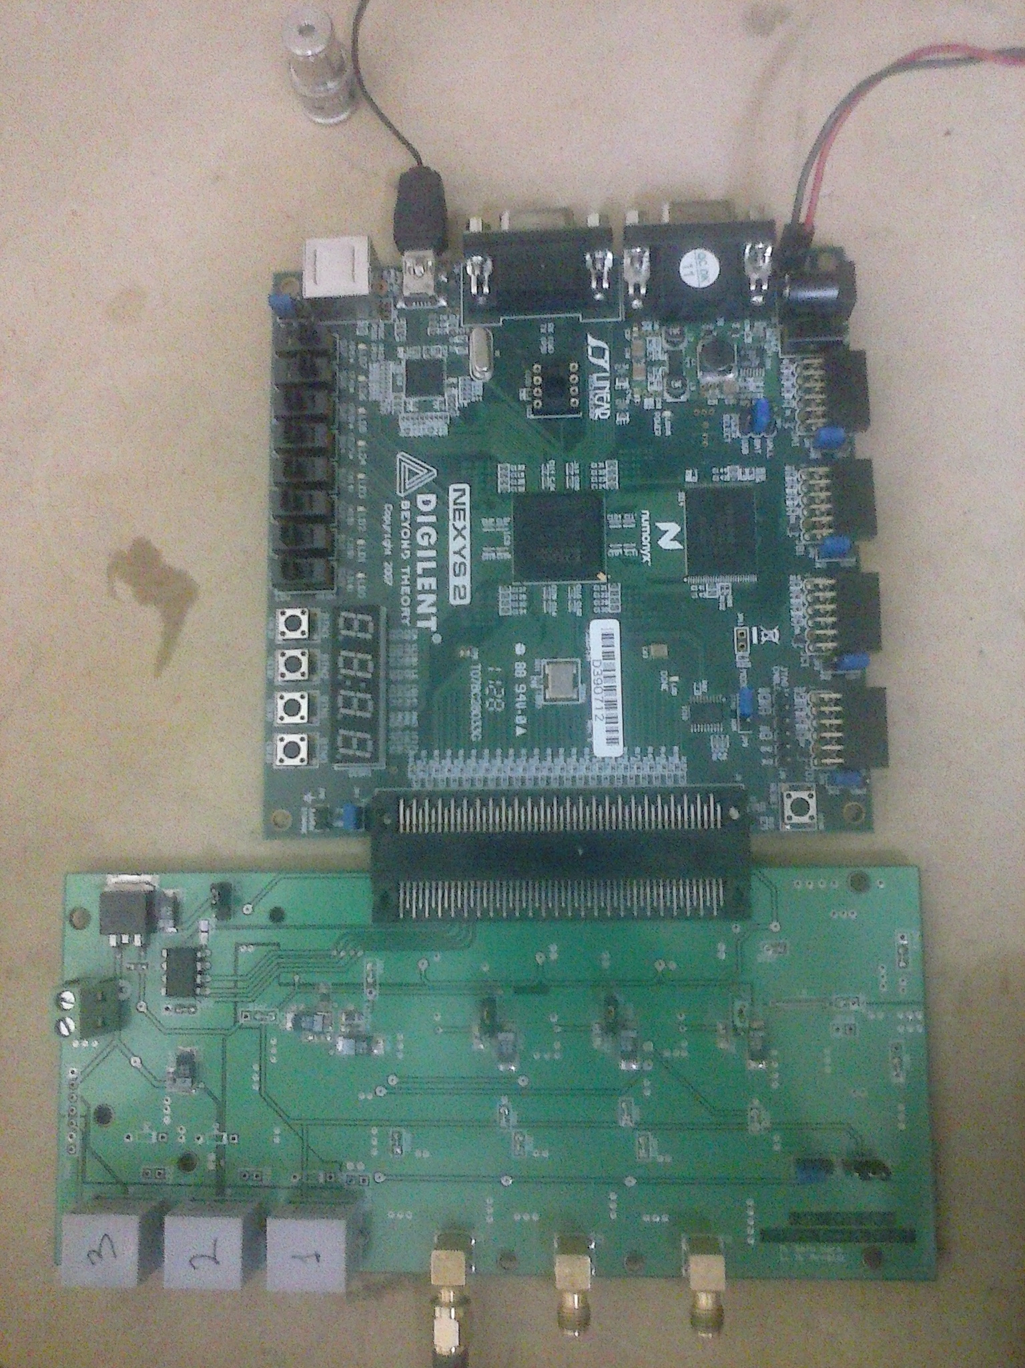
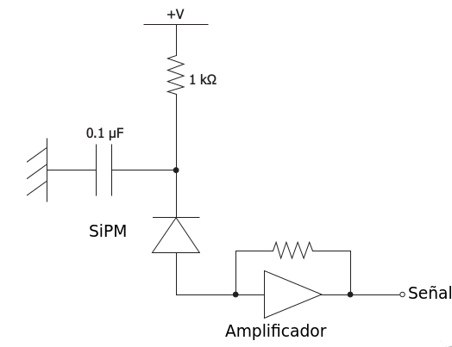
Electrónica
LAGO
Circuito
Notes:
Tenemos entonces una tensión aplicada al SiPM mayor a la de ruptura, que están en el orden de los 55 V y 60 V, con lo cual la tensión de overvoltage ronda los 5 V. El circuito básico es como se ve acá, se aplica una tensión de bias constante sobre el SiPM, para eso está este filtro RC de alta frecuencia, para estabilizar la tensión lo más posible. El SiPM conducirá constantemente dado que va a estar con una tensión de bias mayor a la de ruptura. Para evitar que se queme se pone una resistencia de 1k, que no es demasiado grande de modo que no cae mucha tensión sobre ella cuando aparece una corriente y la tensión que cae sobre el SiPM es aproximadamente la de bias. La corriente pasa por un amplificador que la transforma en tensión. Además se usó para la digitalización de estas tensiones la electrónica del proyecto LAGO, que es la que transforma los datos brutos de tensión en datos más o menos fáciles de analizar.

Slide 46

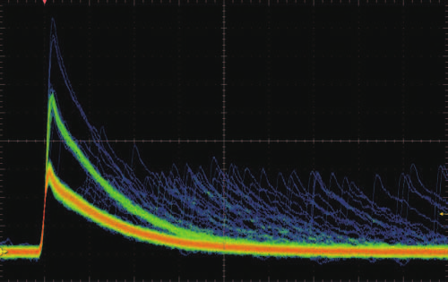
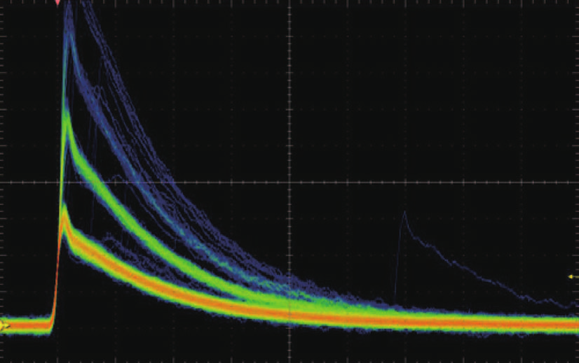
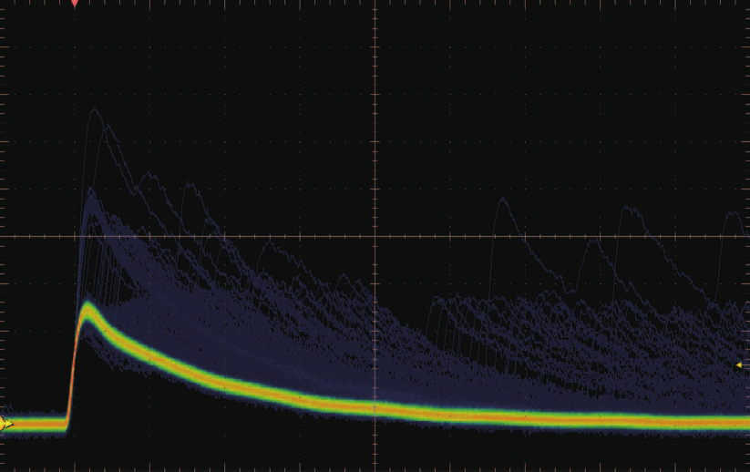
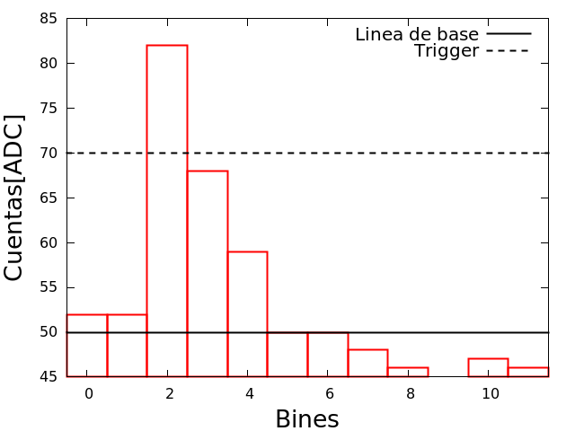
Output: Pulsos
S11
S12 (corr. afterpulse)
3
2
Datasheet
1
1
S13 (corr. crosstalk)
Discretizado
Trigger
Datos
Línea de base
(Salieron al mercado en 2015)
Notes:
El resultado a la salida del circuito son pulsos como los que se ve acá, es decir cuando pasa un muón llegan de repente muchos fotones, y decaen con un tiempo característico que tiene que ver con cuánto tiempo tardan en llegar. Estos pulsos salen del circuito anterior y llegan a la placa de LAGO, de donde salen discretizados en valores de 1023 ADC. Hay un valor de trigger que tienen que superar los pulsos para ser registrados, que está puesto en 70 ADC, además de una línea de base que es respecto a la cual se mide la tensión discretizada.

Slide 47
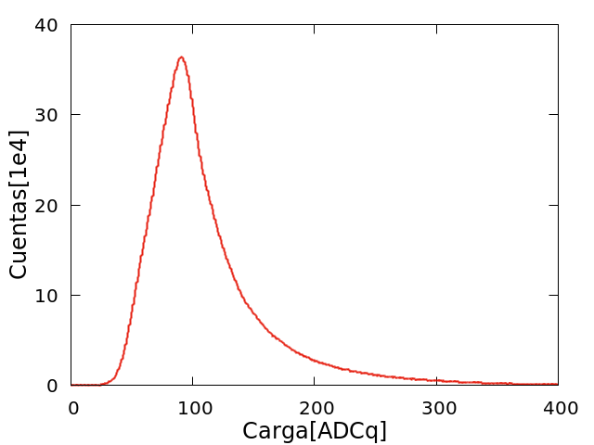
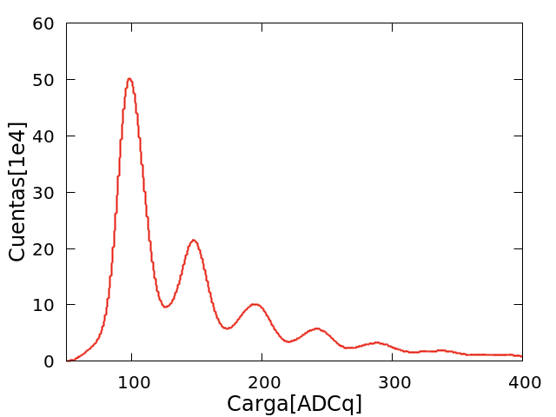


Histogramas de carga: Serie S12
Mejoramos la electrónica
Pulso 1
Pulso 2
Y ahora podemos distinguir los fotones
de forma individual!
La carga es la integral
de los pulsos menos
la línea de base (50 ADC)
Notes:
Que parece no decir mucho en principio, pero luego de las mejoras en la respuesta de la electrónica se ve que cambia significativamente la forma cualitativa de la curva. A cada pico se le puede asociar la llegada de una cantidad dada de fotones, en particular para este histograma empieza en 2 fotones. Es decir, llega un fotón al SiPM y produce una corriente, que deja un pulso. El área de ese pulso es proporcional a la cantidad de fotones, y eso es lo que vemos.

Slide 48





Chambers
Knoll cap. 5, 6 y 7
MWPC: Multi-wire proportional & RPC: Resistive plate

Slide 49

Ionización, reonización, avanlancha

Slide 50





Centelladores plásticos
Knoll cap. 8 y 10

Slide 51



Centelladores plásticos

Slide 52

calorímetros

Slide 53

Tratamos de describir la naturaleza

Slide 54
Hacemos lo que podemos

